Slide 1
xR時代の「変身」
～北極星は拡張”人体”～
2018/12/09 xR Tech Tokyo #13
フルアーマーごんびぃー

Slide 2

自己紹介
ごんびぃー
・学生証持ってる＝大学生
・今は道向かいのビルにいる
・アイクとドンキー使い
悩み：Hololens脱ぐと髪が抜ける
@GONBEEE_project

Slide 3
メインテーマ
Project North Star
北極星

Slide 4
お品書き
1.どんなゴーグル？
2.ぶっちゃけ使いやすいの？
3.展示してきた
4.それでも作るなら...

Slide 5
さっそく
1.どんなゴーグル？
2.ぶっちゃけ使いやすいの？
3.展示してきた
4.それでも作るなら...

Slide 6
どんなゴーグル？
LeapMotionから発表された新ARヘッドセット
“Project North Star”
http://blog.leapmotion.com/north-star-open-source/
設計図がオープンソース
ﾘﾌﾟﾓ「作ってどうぞ」

Slide 7
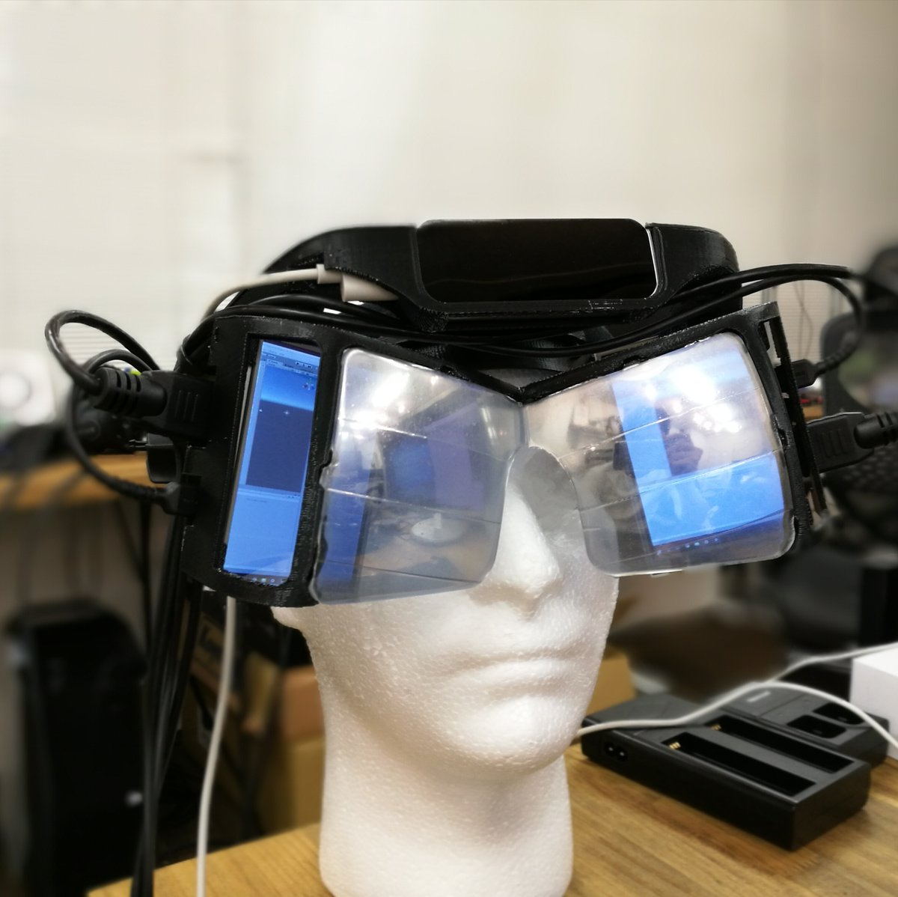
日本では
exiiiさん改良
“簡易版Project North Starの作り方”
https://exiii.jp/2018/07/19/project_north_star_jp-2/
すばらしい
ステキ

Slide 8
指が取れる
みんな大好きLeapMotionなので
手の動きが取れる
同じくLeapMotionなので
情報量・知見量が既に豊富（？）
VRゴーグルマウントとほぼ同じなので
モジュール系が転用可能

Slide 9

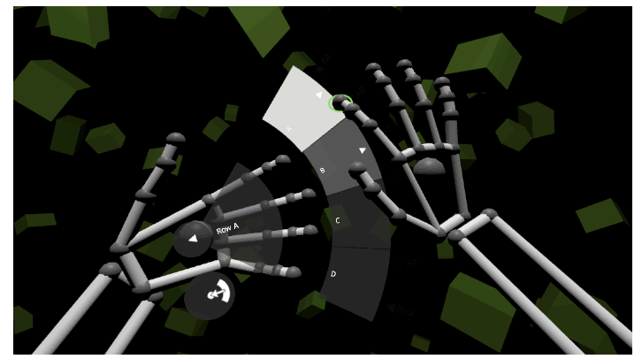
登壇システム
HoverCastUI

Slide 10
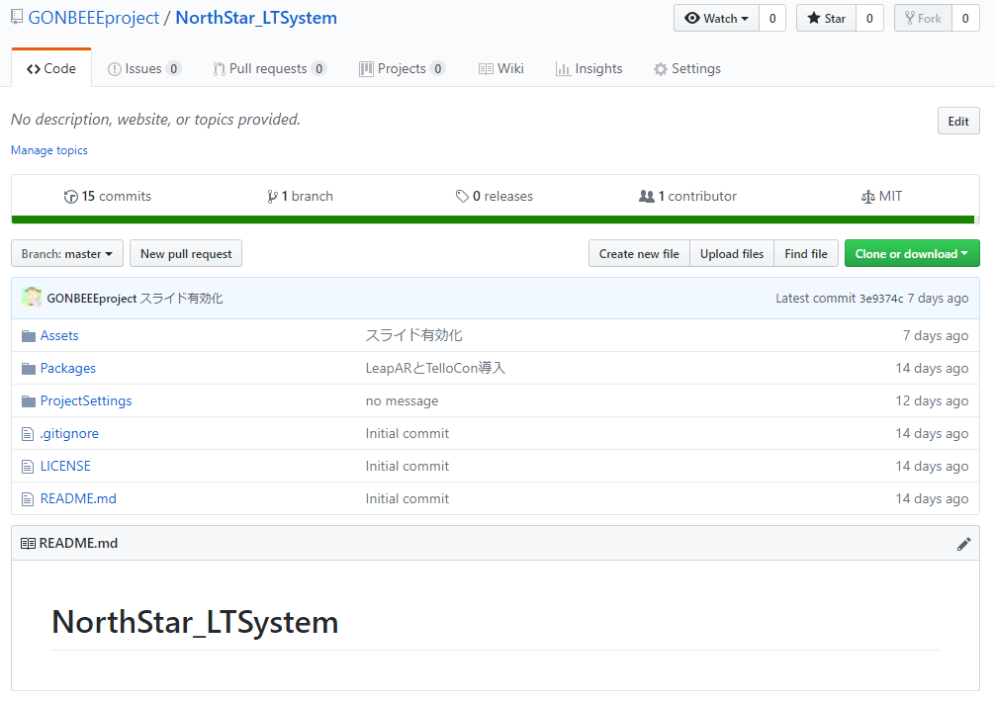
ちなみに
謎の設計図共有サイト
https://github.com/GONBEEEproject/NorthStar_LTSystem

Slide 11
では
1.どんなゴーグル？
2.ぶっちゃけ使いやすいの？
3.展示してきた
4.それでも作るなら...

Slide 12
ぶっちゃけ使いやすいの？
使いにくいです

Slide 13
欠点がかなり
1.そもそも質がイマイチ
2.キャリブレーションが大変
3.メガネ絶対頃すマン
4.重量バランスが悪い
5.ケーブル多すぎ etc

Slide 14
そもそも質がイマイチ
パーツが3dプリント
↓
ばらつきが凄い（サービスによる
↓
ネジ穴が合わない
↓
作りにくい・歪む

Slide 15
キャリブレーションが大変
マジで地獄
日が暮れる
個体差キャリブレ
＋
個人差キャリブレ
→あとで詳しく

Slide 16
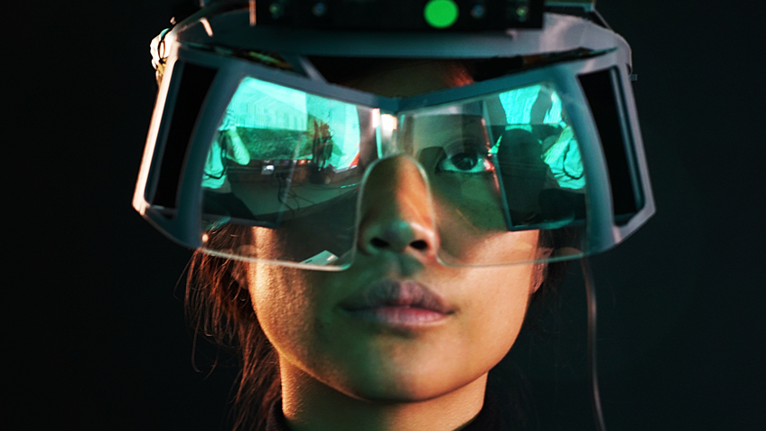
メガネ絶対頃すマン
そもそも設計上
メガネが入らない
被れなくはない
→画面と目の
距離が伸びる

Slide 17
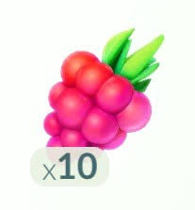
重量バランスが悪い
ズリのみ
かなりフロントヘビー
被ってるとすぐズリ落ちる
↓
前後調整レールがガバガバ
レール固定して登壇中

Slide 18
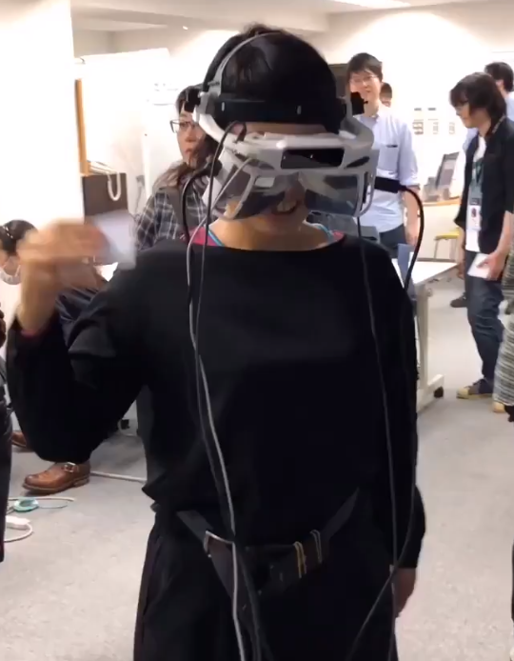
ケーブル多すぎ
ケーブル多すぎ
身体から5本の
ケーブルを
生やす覚悟
→まとめればまだマシ

Slide 19
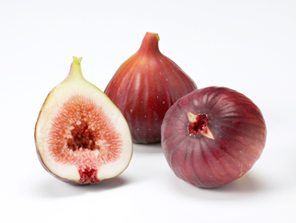
ヘッドトラッキングがない
いちじく
圧倒的0軸
ツイートなくしちゃったけど
どなたかが
Arduinoで3軸化してた、強い
OcuGoコンでちょんまげすれば
いけるんじゃね？知らんけど

Slide 20
総じて
Hololensでおｋ

Slide 21
Holoよりいいとこ
1.値段がHoloの1/3
2.スペック無制限（PC依存
3.取れるゼスチャーが豊富
4.UWPじゃない最高

Slide 22
UWPじゃない
ありとあらゆるSDKが
そのまま使える
謎エラーとおさらば
この一点だけで
Hololensに圧勝できる

Slide 23
結論
汎用性ではHoloに劣る
アプリ組みやすさは圧倒的
0軸
でも手が取れる
↓
↓

Slide 24

結論
極めて限定的な場面
（軸トラッキング不要・手必要）
で
圧倒的な力を発揮しそう（小並
使いこなすと強いかも
ハマると強い

Slide 25
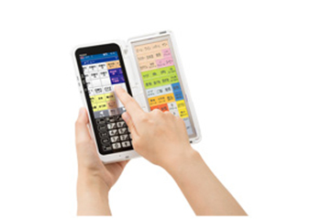
知らんけど
飲食店（ファミレス）の
注文取るアレとか
北極星で
ハンズフリー化できる
かもね
知らんけど
ハンディターミナル
FoodFrontier

Slide 26
キャリブの海賊
1.どんなゴーグル？
2.ぶっちゃけ使いやすいの？
3.展示してきた
4.それでも作るなら...

Slide 27
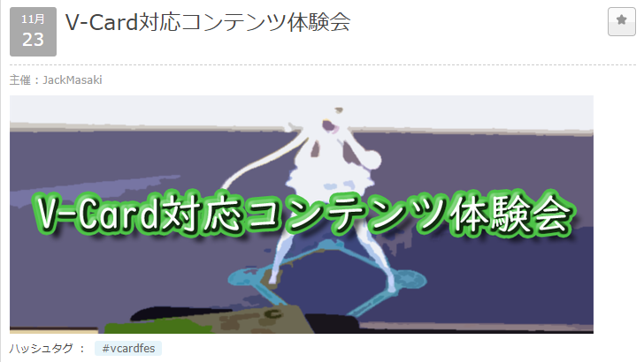
先月

Slide 28
キャリブレーションがクソ
北極星の基本思想
「個体差出るのはしょうがない」
「ｷｬﾘﾌﾞ手段示すからご自分で」
↓
調整する場所があまりにも
多すぎた

Slide 29
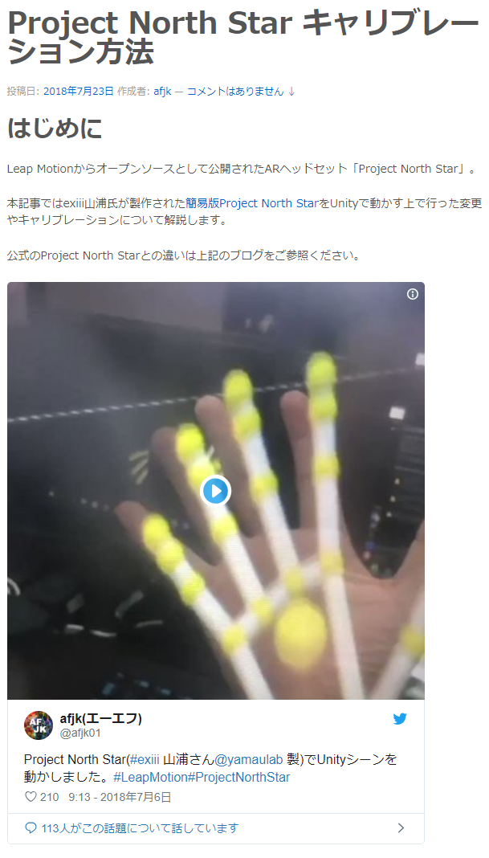
神様仏様Psychic様
STYLY（PsychicVRLab）さん提供
“Project North Star
キャリブレーション方法”
このブログなかったら
今頃死んでた
（あっても死ねる）

Slide 30
その数なんと
1.IPDの距離
2.目の高さ
3.リフレクターと目の距離
4.画面の左右のズレ
5.全体的な手のズレ
↓
余裕で日が暮れる

Slide 31
個体差と個人差
1.IPDの距離
2.目の高さ
3.リフレクターと目の距離
4.画面の左右のズレ
5.全体的な手のズレ

Slide 32
体験の質
個体差ｷｬﾘﾌﾞはともかく
個人差キャリブがある
↓
他人にかぶせる展示会には
極めて不向き
↓
たった一人の人間特化

Slide 33
北極星はARゴーグル？
Augmented Reality
拡張現実
現実環境を拡張する
↓
北極星は拡張できる対象が
“人体”に特化し過ぎている
↓

Slide 34
xR時代の「変身」
北極星は拡張”現実”より
拡張”人体”
という
新しいカテゴリ
かもね

Slide 35
さいごに
1.どんなゴーグル？
2.ぶっちゃけ使いやすいの？
3.展示してきた
4.それでも作るなら...

Slide 36
それでも作るなら...
大体費用は8~9万くらい
Holoの1/3
ViveProの1/2
安い！
（感覚麻痺）

Slide 37
どちらかというと
辛いのは制作工程
結構な時間
制作人件費
指の筋肉
腰の痛み

Slide 38
いざつくろう
1.パーツを3dプリントサービスに
ぶん投げる
DMM.makeさんだと
大体1週間くらい
総額6万くらい
プリンタ所有者は1マス進む

Slide 39
1週間の間に
2.他のパーツを揃える
大体のパーツ（画面やケーブル）は
Amazonで入手可能
ミラーフィルム
耐水ペーパー
アクリル研磨剤
ネジ
ホームセンター行ったほうが早いし安い

Slide 40
腱鞘炎の覚悟
3.リフレクターを磨く
磨き方はexiiiさん参照
2枚連続で磨くとマジで指が死ぬ
変な姿勢でやってると腰が爆散する
1500番は特に丁寧に磨く

Slide 41
輪ゴムおすすめ
4.リフレクターをフレームに接着
瞬間接着剤だと壊れそう
アクリル用のちゃんとした奴
↓
乾燥に大体24~48時間
ちゃんと固定しよう

Slide 42

穴があわない
5.組み立てよう！
パーツのばらつき
ネジ穴が合わないことが多々
ピンバイスで拡張工事
やりすぎるとｽｯｺｺｺになる

Slide 43
総コスト
注文からPCに繋ぐまで
最短10日
作業時間10時間くらい？
パーツ総額8~9万

Slide 44
得たものは
そんなコストを
かけるほど
北極星が
すばらしいかと
言われると...

Slide 45
さいごに
悪いデバイスではない
遊び甲斐はある
が、お仕事利用は無理（BtoBならワンチャン）
ぼくはしばらく被りたくないです

